Slide 1
Комплексне методичне забезпечення​ ​ дистанційного навчання Мажара С.М. - викладач англійської мови, спеціаліст першої категорії
КОМУНАЛЬНИЙ ЗАКЛАД ПРОФЕСІЙНОЇ (ПРОФЕСІЙНО-ТЕХНІЧНОЇ) ОСВІТИ​
«КИЇВСЬКИЙ ПРОФЕСІЙНИЙ КОЛЕДЖ ​ІНФОРМАЦІЙНИХ ТЕХНОЛОГІЙ ТА ПОЛІГРАФІЇ»

Slide 2
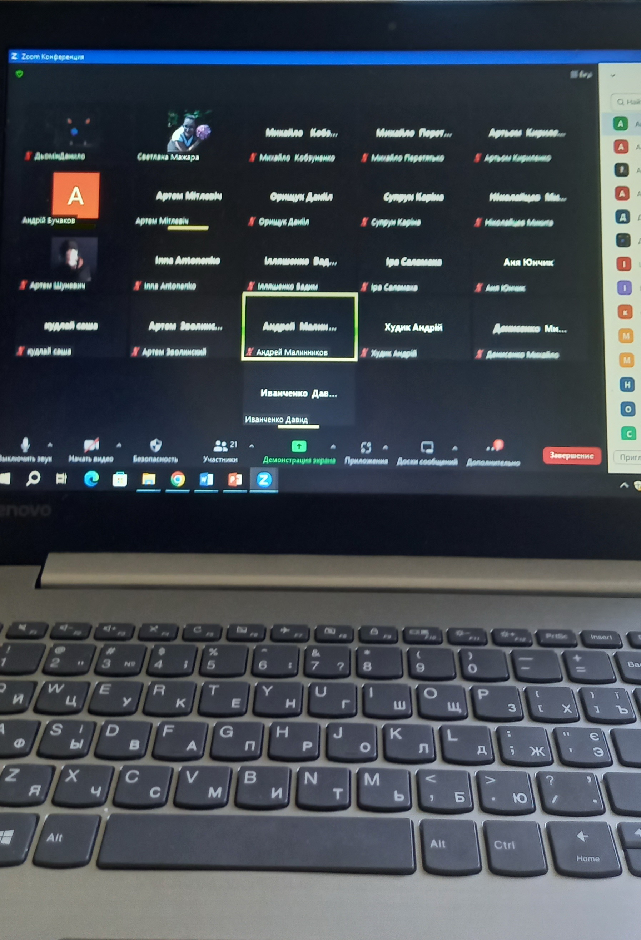
Дистанційне навчання: виклики сьогодення
Дистанційне навчання— сукупність сучасних інформаційнокомунікаційних технологій, які забезпечують обмін інформацією в інтерактивному режимі, організація діалогового обміну між викладачем (майстром виробничого навчання) і здобу вачем освіти.

Slide 3
навички самостійного опрацювання
Можливості
безперервність
навчального процесу
САМОорганізація,
САМОдисципліна,
САМОвиховання
взаємоДІЯ усіх учасників
навчального процесу
можливість
консультування

Slide 4
збільшення
кількості годин
на підготовку
для перевірки
завдань
випадки академічної недоброчесності
відсутність
з'єднання
Недоліки
навантаження
на емоційне
здоров'я
відсутність
«живої»
комунікації
навантаження на фізичне здоров'я

Slide 5
Комплекс навчально-методичного забезпечення складається з:
1) навчальної документації:
- навчальний план;
- навчальна програма;
- комплект перспективно-тематичних планів з усіх тем предмета;
- плани уроків;
- перелік навчально-виробничих робіт з професії тощо;
2) навчальних засобів для учнів:
- підручники;
- навчальні посібники;
- конспекти лекцій, підготовлені викладачами;
- довідники;
- збірники задач і завдань для вправ і самостійних робіт;
- комплекти інструкційно-технологічної документації тощо;

Slide 6
3) дидактичних засобів на урок:
- природні та зображувальні наочні приладдя;
- технічні засоби навчання;
- демонстраційне обладнання;
- тренажери;
- тренувальні пристрої;
- програмне забезпечення для комп’ютерної техніки;
- дидактичні матеріали тощо;
4) засобів для викладачів, майстрів виробничого навчання:
- власна методика викладача з предмета (професії);
- методичні розробки з кожної теми програми;
- методичні рекомендації;
- інформаційні матеріали про передовий педагогічний та виробничий
досвід.

Slide 7
Найбільш поширені ресурси для дистанційного навчання
Платформа Google Classroom (https://classroom.google.com) – це сервіс, що пов’язує Google Docs, Google Drive і Gmail, дозволяє організувати онлайн-навчання, використовуючи відео-, текстову та графічну інформацію.
Платформа Moodle (https://moodle.org/) – безкоштовна
відкрита система управління дистанційним навчанням.
Дозволяє використовувати широкий набір інструментів для
освітньої взаємодії між учасниками освітнього процесу.

Slide 8
Zoom (zoom.us/download) – сервіс для проведення
відеоконференцій та онлайн-зустрічей.
Google Meet -
це високоякісний додаток для відеодзвінків, створений для змістовної та веселої взаємодії з викладачами однокласниками, де б вони не були.
Microsoft Teams – центр для командної роботи в Office 365 від Microsoft, який інтегрує користувачів, вміст і засоби, необхідні команді для ефективнішої роботи.
Застосунок об'єднує все в спільному робочому
середовищі, яке містить чат для нарад, файлообмінник та корпоративні програми.

Slide 9
ПІДРУЧНИКИ
https://shkola.in.ua/460-anhliiska-mova-10-klas-karp-iuk.html
https://pidruchnyk.com.ua/454-anglyska-mova-karpyuk-11-klas.html
https://www.ldoceonline.com/
ПОСІБНИКИ
http://word.ho.ua/books/Golitsynskyj.pdf

Slide 10
http://klassikaknigi.info/uchebnik-destination-b1/#google_vignette
https://pidruchnyk.com.ua/1357-anglmova-nersisyan-10-klas.html
https://lib.iitta.gov.ua/709682/1/%21Elective_Business_English_Verstka_2.pdf
https://onegdz.com/dpa/dpa-9-klas-2021/256-dpa-anglyska-mova-zbrnik-zavdan-9-klas-kurish-sm-voytolovska-sv-ta-nsh-2021-rk-nova-programa.html

Slide 11
ПРЕЗЕНТАЦІЇ

Slide 17
Специфіка викладання іноземної мови є подекуди справжнім викликом, оскільки вимагає ретельного пошуку та комбінування різних веб-ресурсів з метою розвитку ключових видів мовленнєвої діяльності: аудіювання, читання, говоріння та письма. Тому, щоб сприяти оволодінню іноземною мовою як засобом комунікації, викладачу слід забезпечити здобувачів освіти можливістю практикувати кожен тип мовленнєвої діяльності окремо або комплексно, ефективно досягаючи своїх цілей в рамках компетентнісного підходу.

Slide 18
ВІДЕО ТА АУДІО
1.
https://learnenglish.britishcouncil.org/
2.
https://lyricstraining.com/
3.
https://learningenglish.voanews.com/a/4324674.html
4.
https://twee.com/links/

Slide 19
1. Natural disaster
https://www.youtube.com/watch?v=mr3Hc6yOrhg
2. Famous Ukrainian Painters. Kateryna Bilokur.
https://www.youtube.com/watch?v=8dd2BOG_aPY
3. Computer
https://www.youtube.com/watch?v=lPCaytO4DjM

Slide 20
ДЯКУЮ ЗА УВАГУ !!!

